Slide 1
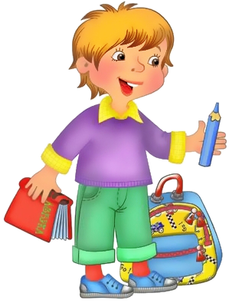
Муниципальное бюджетное дошкольное образовательное учреждение детский сад № 20 «Дельфин» муниципального образования г. Саяногорск
Интерактивная игра для детей старшего дошкольного возраста с ЗПР
«Занимай-ка»
Фролова Любовь Валерьевна,
учитель-дефектолог

Slide 2
Цель: коррекция отклонений в развитии познавательной деятельности детей старшего дошкольного возраста
Задачи:
образовательные: закрепить знания детьми количественного и порядкового счета до пяти;
коррекционно-развивающие: развивать внимание, память, восприятие, мышление; умение быстро сосредотачиваться; формировать навыки ориентировки в пространстве; развивать сенсорные способности: формы, величины;
воспитательные: вызвать интерес к образовательной деятельности, преодоление интеллектуальной пассивности.

Slide 3
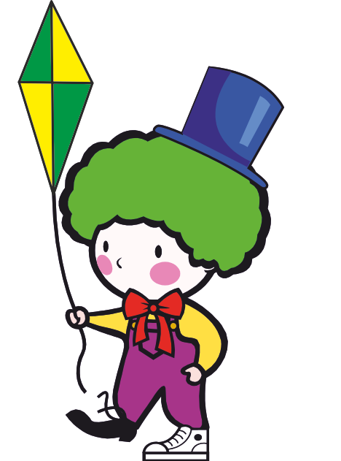
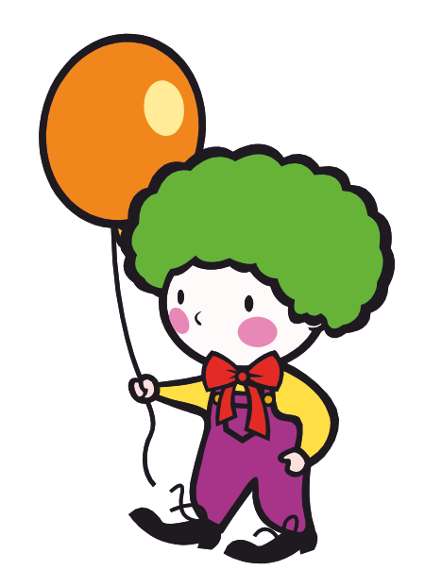
Задание 1.
Внимательно посмотри на картинки и найди отличия.
Сколько ты нашел отличий?
Выбери верный ответ из предложенных чисел.
1
2
3
4

Slide 4
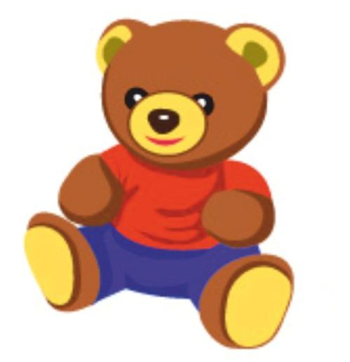
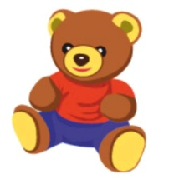



Задание 2.
Посади больших мишек в длинный вагон, а маленьких в короткий.

Slide 5
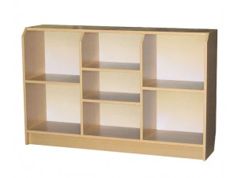
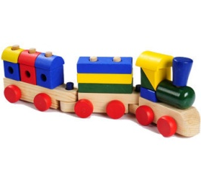
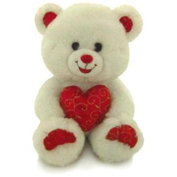
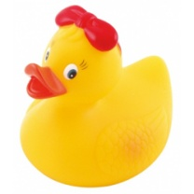
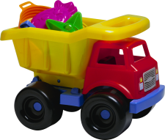
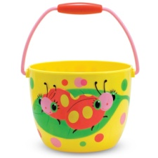
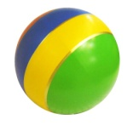
Задание 3.
Ребята решили поиграть в игрушки. Вот так выглядела полка с игрушками до начала игры.
Щёлкни по звёздочке 4 раза.
Посмотри внимательно и назови что изменилось?

Slide 6
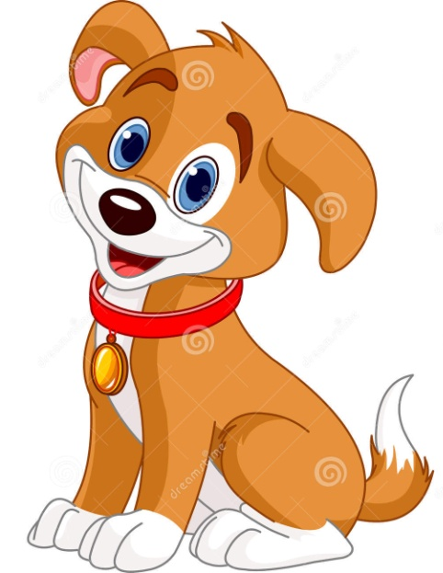





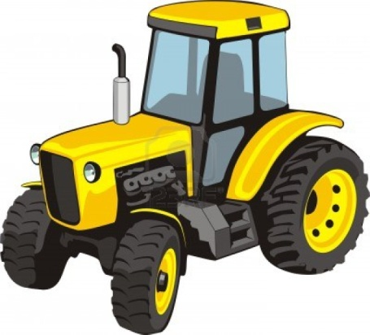

Задание 4.
Посмотри на картинки. Постарайся не только увидеть и назвать предметы, но и услышать их звучание.
Что бы проверить себя, нажми на картинку.

Slide 7

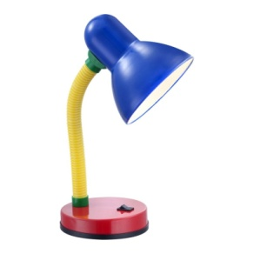
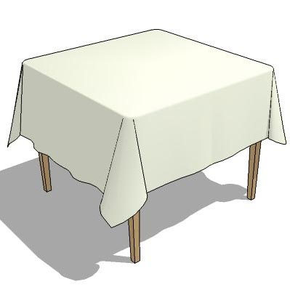
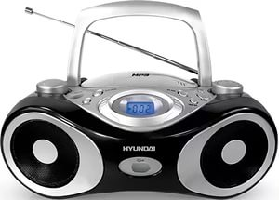

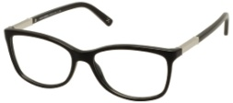
Задание 5.
Внимательно посмотри на картинку 10-20 секунд и попытайся запомнить предметы, расположенные на столе.

Slide 8
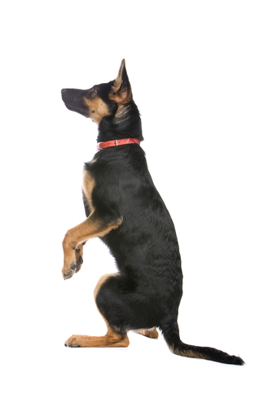
Собака Рекс стаскивает скатерть со стола. Вспомни какие предметы стояли на столе, и представь, в какой последовательности они упадут.

Slide 9

Перемести предметы в той последовательности, в которой они упадут со стола.
1.
2.
3.
4.
5.
ответ

Slide 10
Правильный ответ.
1.
2.
3.
4.
5.

Slide 11

Молодец!

Slide 12
Список источников информации
1. Матюгин И.Ю., Чакаберия Е.И. Зрительная память. – М.: «Эйдос». 2013г. – 74 с.
2. Лезер Ф. Тренировка памяти. - М.: «Эйдос». 2011г. – 160 с.
3. Матюгин И.Ю., Бонк И.А. Как развивать память и внимание вашего ребенка. - М.: «Эйдос». 2012г. – 112 с.
4. https://yandex.ru/images - картинки клипарт смайлика, собаки, книги, трактора, птицы, вазы, очков, магнитофона, стола со скатертью, мальчика, клоунов, медведя, паровоза, утёнка, ведёрка, мяча, самосвала, полки и т.д.
5. http://xmusic.me – звуки лая собака, пения птиц, раската грома, шелеста страниц, классической музыки, рокот трактора и т.д.

